Slide 1
Формулы

Slide 2
Прежде чем смело
К задачам идти,
Тему из букв
Ты сумей собери!

Slide 3
1
2
3
4
 |  | 5

Slide 4
1 | ц | и | ф | р | а
2
3
4
 |  | 5

Slide 5
1 | ц | и | ф | р | а
2 |  | у | р | а | в | н | е | н | и | е
3
4
 |  | 5

Slide 6
1 | ц | и | ф | р | а
2 |  | у | р | а | в | н | е | н | и | е
3 | с | у | м | м | а
4
 |  | 5

Slide 7
1 | ц | и | ф | р | а
2 |  | у | р | а | в | н | е | н | и | е
3 | с | у | м | м | а
4 |  | к | у | б
 |  | 5

Slide 8
1 | ц | и | ф | р | а
2 |  | у | р | а | в | н | е | н | и | е
3 | с | у | м | м | а
4 |  | к | у | б
 |  | 5 | л | у | ч

Slide 9
1 | ц | и | ф | р | а
 |  |  | о
2 |  | у | р | а | в | н | е | н | и | е
3 | с | у | м | м | а
4 |  | к | у | б
 |  | 5 | л | у | ч
 |  |  | а

Slide 10
Формулы

Slide 11
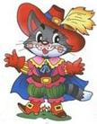
№1.
Приусадебное хозяйство Маркиза Карабаса имеет прямоугольную форму, длина, которого 5 км, а ширина 16 км.
Определите длину забора, которым огорожено приусадебное хозяйство Маркиза Карабаса.

Slide 12
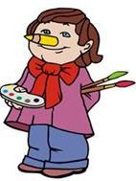
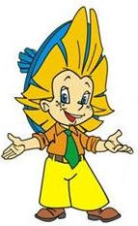
№2.
Художник Тюбик
из Солнечного города решил поместить портрет Незнайки в квадратную рамку, со стороной 59 см. Найдите периметр рамки.

Slide 13
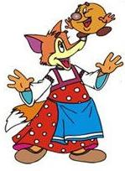
№3.
Колобок, убежав от Деда с Бабой, катился до встречи с Лисой 7 часов со скоростью
6 км/ч.
На каком расстоянии
от дома произошла
встреча Колобка с Лисой?

Slide 14
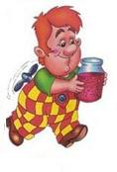
№4.
Крыша, на которой живет Карлсон, находится на расстоянии 48 км от дома Малыша. С какой скоростью передвигается Карлсон, если, вылетев из дома в 9 часов, он был у Малыша уже в 11 часов?

Slide 15
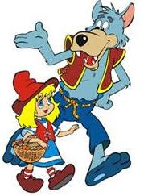
Расстояние от дома Красной Шапочки до дома Бабушки 16 км. На половине пути она встретилась с Волком. Сколько времени потратила Красная Шапочка на весь путь, если до встречи с Волком она шла со скоростью 2 км/ч, а после встречи – 4 км/ч?

Slide 16
Тест

Slide 17
Тест
Вариант-1
1. Слон идет со скоростью 90 м/мин. Какой путь он пройдет за 5 мин?
а) 95м; б) 85 м; в) 18 м; г) 450 м.
2. Если периметр прямоугольника равен 36 см, то длина и ширина могут равняться:
а) 1 см, 36 см; б) 11 см, 7 см; в) 6 см, 6 см; г) 4 см, 9 см.
3. Длина прямоугольника равна 40 см, а его ширина в 5 раз меньше. Чему равен периметр прямоугольника?
а) 45 см; б) 320 см; в) 96 см; г) 48 см.
4. Периметр квадрата 100см. Какими могут быть стороны квадрата?
а) по 50 см; б) по 100см; в) по 1 дм; г) по 25 см.

Slide 18
Тест
Вариант-1
1. Слон идет со скоростью 90 м/мин. Какой путь он пройдет за 5 мин?
а) 95м; б) 85 м; в) 18 м; г) 450 м.
2. Если периметр прямоугольника равен 36 см, то длина и ширина могут равняться:
а) 1 см, 36 см; б) 11 см, 7 см; в) 6 см, 6 см; г) 4 см, 9 см.
3. Длина прямоугольника равна 40 см, а его ширина в 5 раз меньше. Чему равен периметр прямоугольника?
а) 45 см; б) 320 см; в) 96 см; г) 48 см.
4. Периметр квадрата 100см. Какими могут быть стороны квадрата?
а) по 50 см; б) по 100см; в) по 1 дм; г) по 25 см.

Slide 19
Тест
Вариант-2
1. Лыжник идет по лыжне со скоростью 5 м/с. За сколько секунд он пройдет 100м?
а) 20с; б) 500с; в) 105с; г) 95с.
2. Если периметр прямоугольника равен 64 см, то длина и ширина могут равняться:
а) 1 см, 64 см; б) 16 см, 4 см; в) 15 см, 17 см; г) 8 см, 8 см.
3. Ширина прямоугольника равна 6 см, а его длина в 3 раз больше. Чему равен периметр прямоугольника?
а) 30 см; б) 108 см; в) 16 см; г) 48 см.
4. Какими могут быть стороны квадрата, периметр которого равен 200см?
а) по100 см; б) по 50см; в) по 2 дм; г) по 25 см.

Slide 20
Тест
Вариант-2
1. Лыжник идет по лыжне со скоростью 5 м/с. За сколько секунд он пройдет 100м?
а) 20с; б) 500с; в) 105с; г) 95с.
2. Если периметр прямоугольника равен 64 см, то длина и ширина могут равняться:
а) 1 см, 64 см; б) 16 см, 4 см; в) 15 см, 17 см; г) 8 см, 8 см.
3. Ширина прямоугольника равна 6 см, а его длина в 3 раз больше. Чему равен периметр прямоугольника?
а) 30 см; б) 108 см; в) 16 см; г) 48 см.
4. Какими могут быть стороны квадрата, периметр которого равен 200см?
а) по100 см; б) по 50см; в) по 2 дм; г) по 25 см.

Slide 21
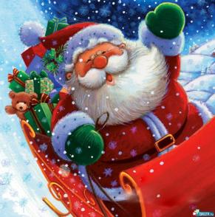
Стоимость (А)телеграммы вычисляют так: за каждое слово (n) платят 12 рублей плюс 15 рублей за услуги почты. Составьте формулу для вычисления стоимости телеграммы
«Выезжаем раздавать подарки
Ждите гости
Дед Мороз Снегурочка»

Slide 22
Рефлексия
Непонимание
Безразличие
Интерес
Удовлетворение

